Slide 1
丹尼尔(网名)/邓兴上
某外资企业关务物流经理
关务, 物流, 仓库工作15年

Slide 2
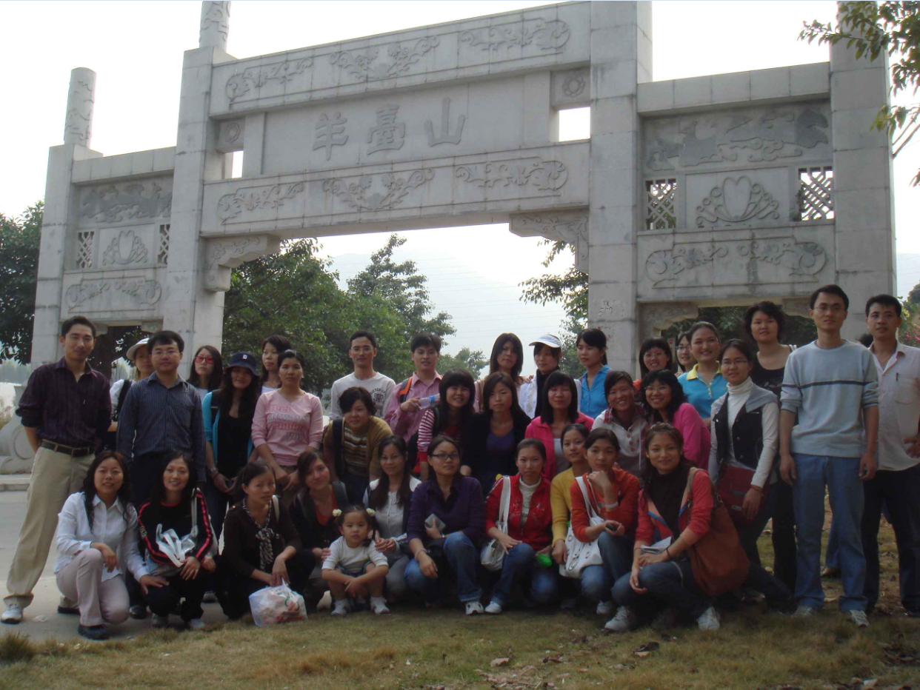
2007年关务水友线下聚会

Slide 3
加工贸易
贸易业务
维修业务
纸质手册
电子化手册
无纸化手册
电子账册

Slide 4
AEO经验分享

Slide 5
心路
付出
获得

Slide 6
要求高
舒心
怀疑
开心
心路
无用论
改善
累、烦
解读、理解

Slide 7
理解条款
合作
会议
协调
付出
宣导
改善
进度
部门推进

Slide 8
规范作业
能力
制度
商誉
获得
流程
严谨
风险
部门协作

Slide 9
谢谢!
谢谢!

